Slide 1
Présentation des logiciels
Navigateur : Logiciel situé côté client qui permet d’afficher la page web
Apache : C’est un logiciel libre qui est un serveur HTTP. Il permet de dialoguer avec le navigateur web (le client)
PHP : Langage de programmation que seul le serveur web peut comprendre
MySql : C’est Système de Gestion de Base de Données (SGBD)

Slide 2
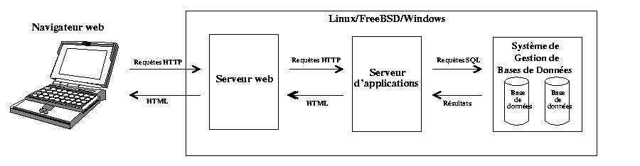
Interaction entre les logiciels
GitBash
Exécute
Script
Apache
PHP
mysql

Slide 3
Utilité du serveur web
Un serveur web est un ordinateur connecté à Internet et sur lequel sont hébergés des sites web, composés de pages HTML . Le serveur HTTP (Apache, par exemple), permet d’interpréter un langage dynamique (PHP), un gestionnaire de base de données (MySQL).
La fonction d'un serveur web est de répondre aux requêtes des navigateurs Internet (Internet Explorer, Firefox, Chrome, Opéra, Safari, ...).
Les URL des pages HTML (c'est à dire les adresses saisies dans la barre d'adresse du navigateur) commencent par http://.

Slide 4
Démarche pour l’installation des logiciels
Préparation du serveur : Connexion en root puis mise à jour du serveur (apt update puis apt upgrade)
Installation Apache2 (apt install apache2): Vérification du succès de l’installation en allant sur le serveur depuis le navigateur (adresse IP de l’îlot)
Installation de PHP7(apt install php7)
Installation de MySql (apt install mysql-server) dans lequel nous avons installé les librairies (apt install php7-mysql) et enfin nous avons installé PhpMyAdmin (apt install phpmyadmin)
Nous avons redémarré Apache pour que les modifications soient prises en compte : systemctl restart apache2
Nous avons dû créer un nouvel utilisateur dans PhpMyAdmin avec un nouveau mot de passe :
  * mysql
  * CREATE USER ‘nom-user’@’localhost’ IDENTIFIED BY ‘motdepasse’
  * GRANT ALL PRIVILEGES ON ‘ .’ TO ‘nom-user’@’localhost’ ;
  * FLUSH PRIVILEGES ;
Pour vérifier que tout fonctionnait, nous nous sommes connectés à l’adresse de notre serveur

